Slide 1
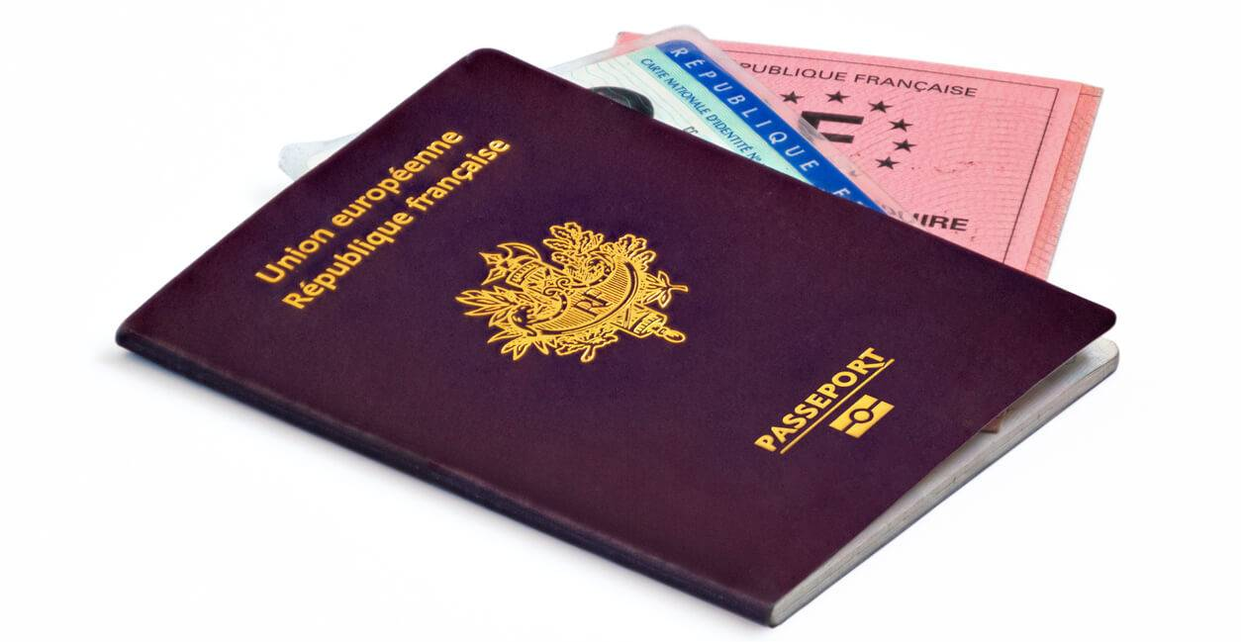
Avoir une identité
(deuxième partie)

Slide 2
Comment se définir soi-même et par rapport aux autres ?
Avoir une identité individuelle :
(être soi-même)
Identité personnelle
Identité légale
Identité numérique
Avoir une identité collective :
(être membre d’un groupe)
Nation française
Monde francophone

Slide 3
DEFINITIONS :
EXEMPLE :
Une nation est une communauté d’individus vivant sur un même territoire, partageant une langue, une histoire, une culture et soumis en principe aux mêmes lois
Les Français forment la nation française : ils parlent français et obéissent aux lois votées par leurs élus.
Un individu membre d’une nation possède un lien avec le pays en question : c’est la nationalité.
Un Français a la nationalité française.
Avoir la nationalité d’un pays permet d’avoir accès à la citoyenneté de ce pays, c’est-à-dire des droits et des devoirs.
Droit de voter, libertés publiques, accès aux aides sociales, payer des impôts, respecter les lois,…

Slide 4
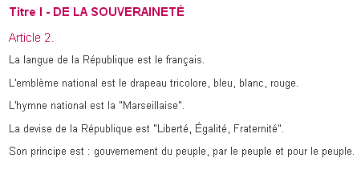
Chaque Etat est organisé par une constitution. Ce texte précise comment est gouverné le pays, quelles sont ses valeurs et ses symboles, quelles sont les libertés et obligations de ses citoyens,…
En France, la constitution précise que le français est la langue officielle : toutes les lois sont écrites en français.

Slide 5
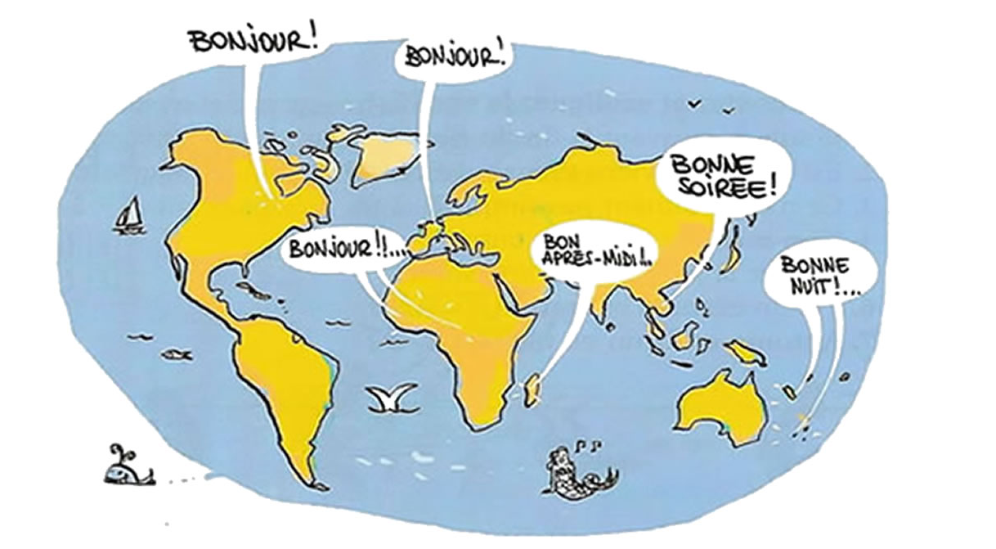
Les francophones sont ceux qui parlent le français
Les pays francophones se sont unis pour former la Francophonie : une organisation qui cherche à développer les liens entre eux par des projets
300 millions de francophones aujourd’hui
700 millions de francophones en 2050 ?

Slide 6
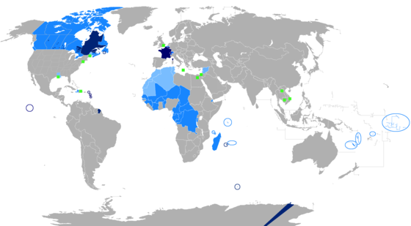
Cette carte montre les pays où le français est la langue natale (foncé) les pays où c’est la langue officielle (clair) et les pays où c’est une langue importante (très clair).

